Slide 1
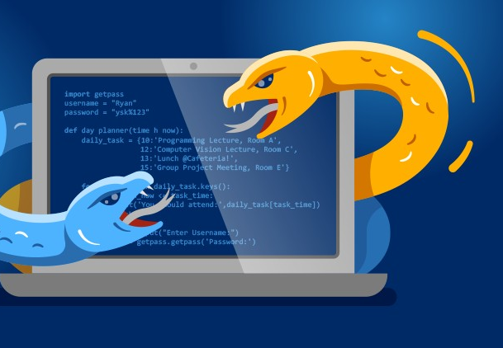

Python Fundamentals Les003 en Les004
By Ch€f

Slide 2


Python Fundamentals - Les003
Wat is een programmeertaal?
Een programmeertaal is een formele taal, die bestaat uit een reeks instructies die verschillende soorten uitvoer produceren. Programmeertalen worden gebruikt bij computerprogrammering om algoritmen te implementeren.
04/02/2022

Slide 3
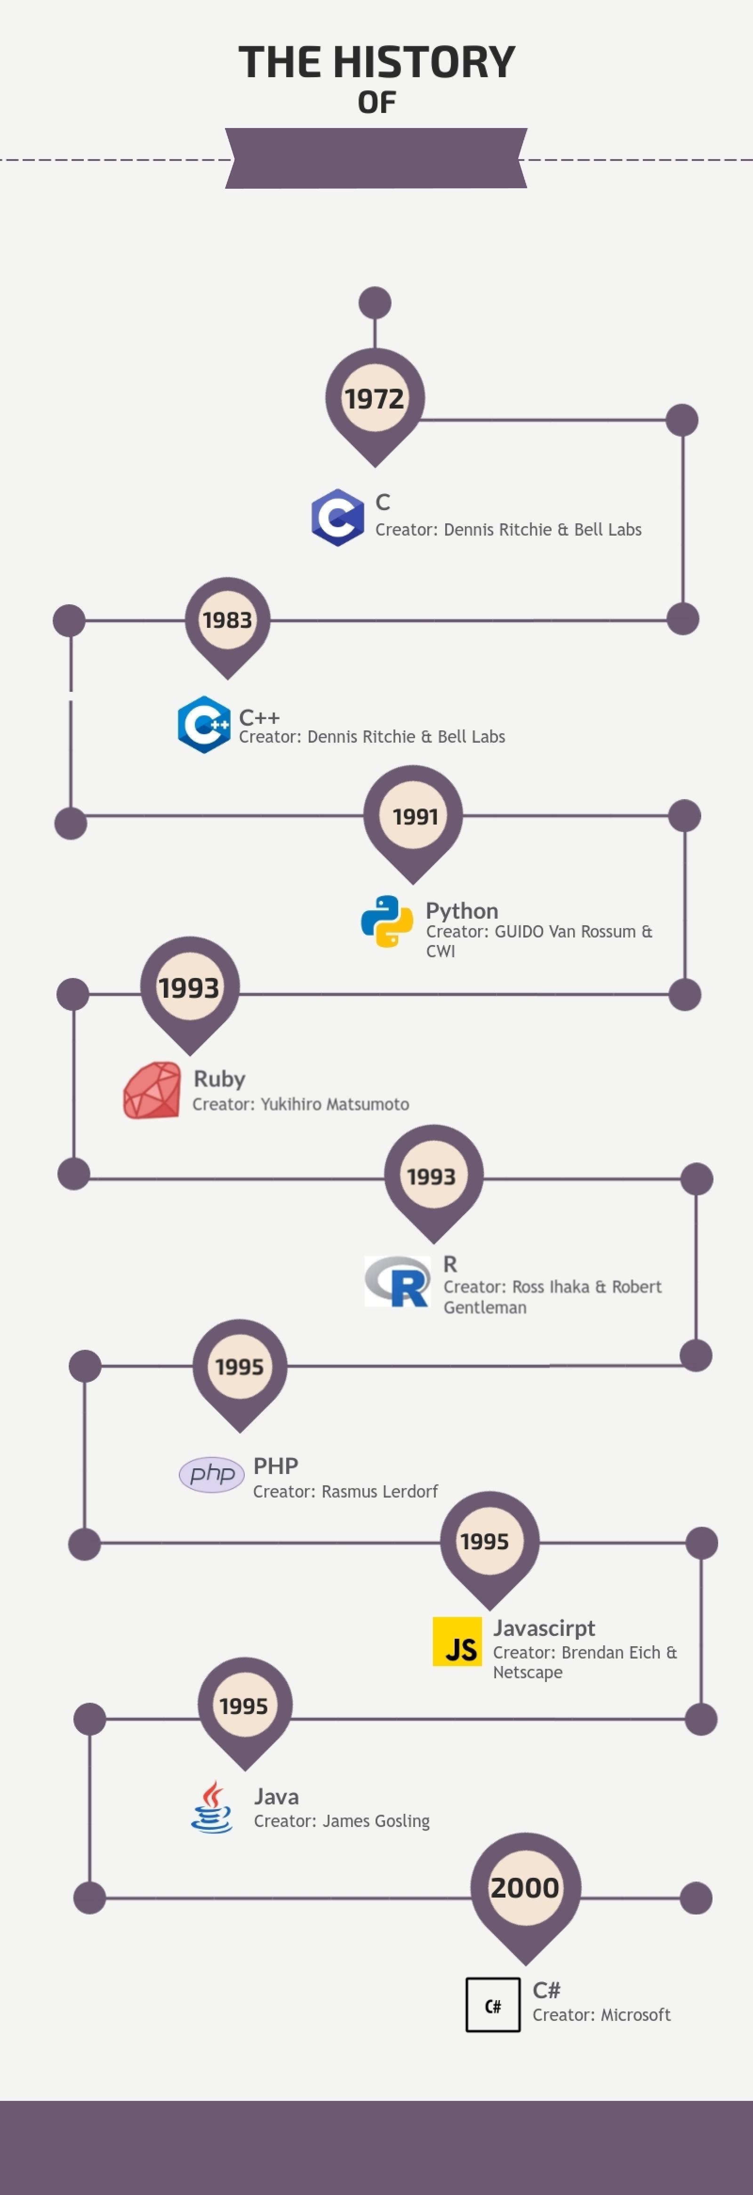
Python Fundamentals - Les003
Geschiedenis van
Programmeertalen
04/02/2022

Slide 4
Python Fundamentals - Les003
04/02/2022

Slide 5
Python Fundamentals - Les003
04/02/2022

Slide 6
Python Fundamentals - Les003
04/02/2022

Slide 7

Python Fundamentals - Les003
Theorie, theorie, en theorie...
Gaan we ooit code schrijven?
04/02/2022

Slide 8
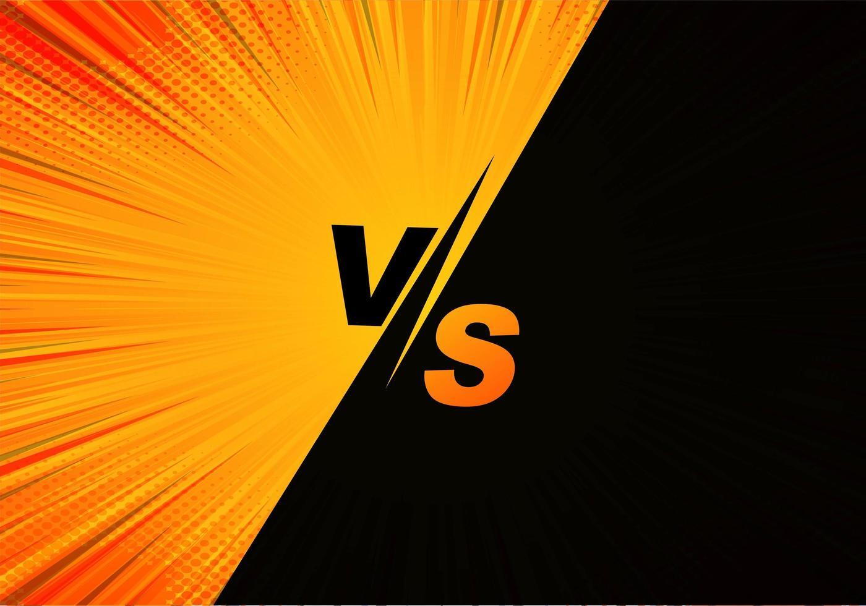
Statisch getypt
Python Fundamentals - Les003
Dynamisch getypt‎
04/02/2022

Slide 9
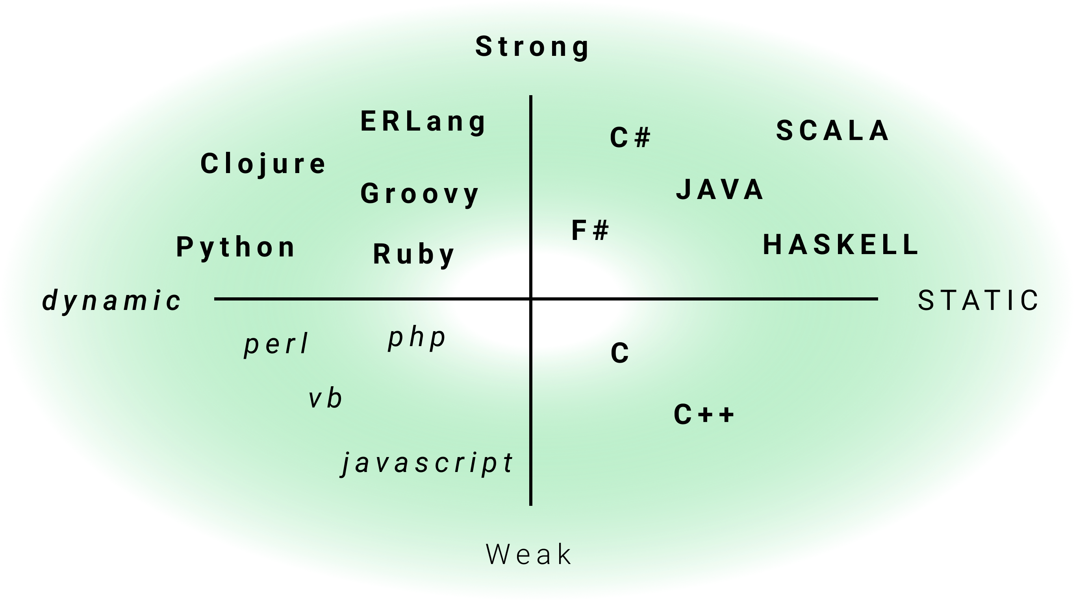
Python Fundamentals - Les003
04/02/2022

Slide 10
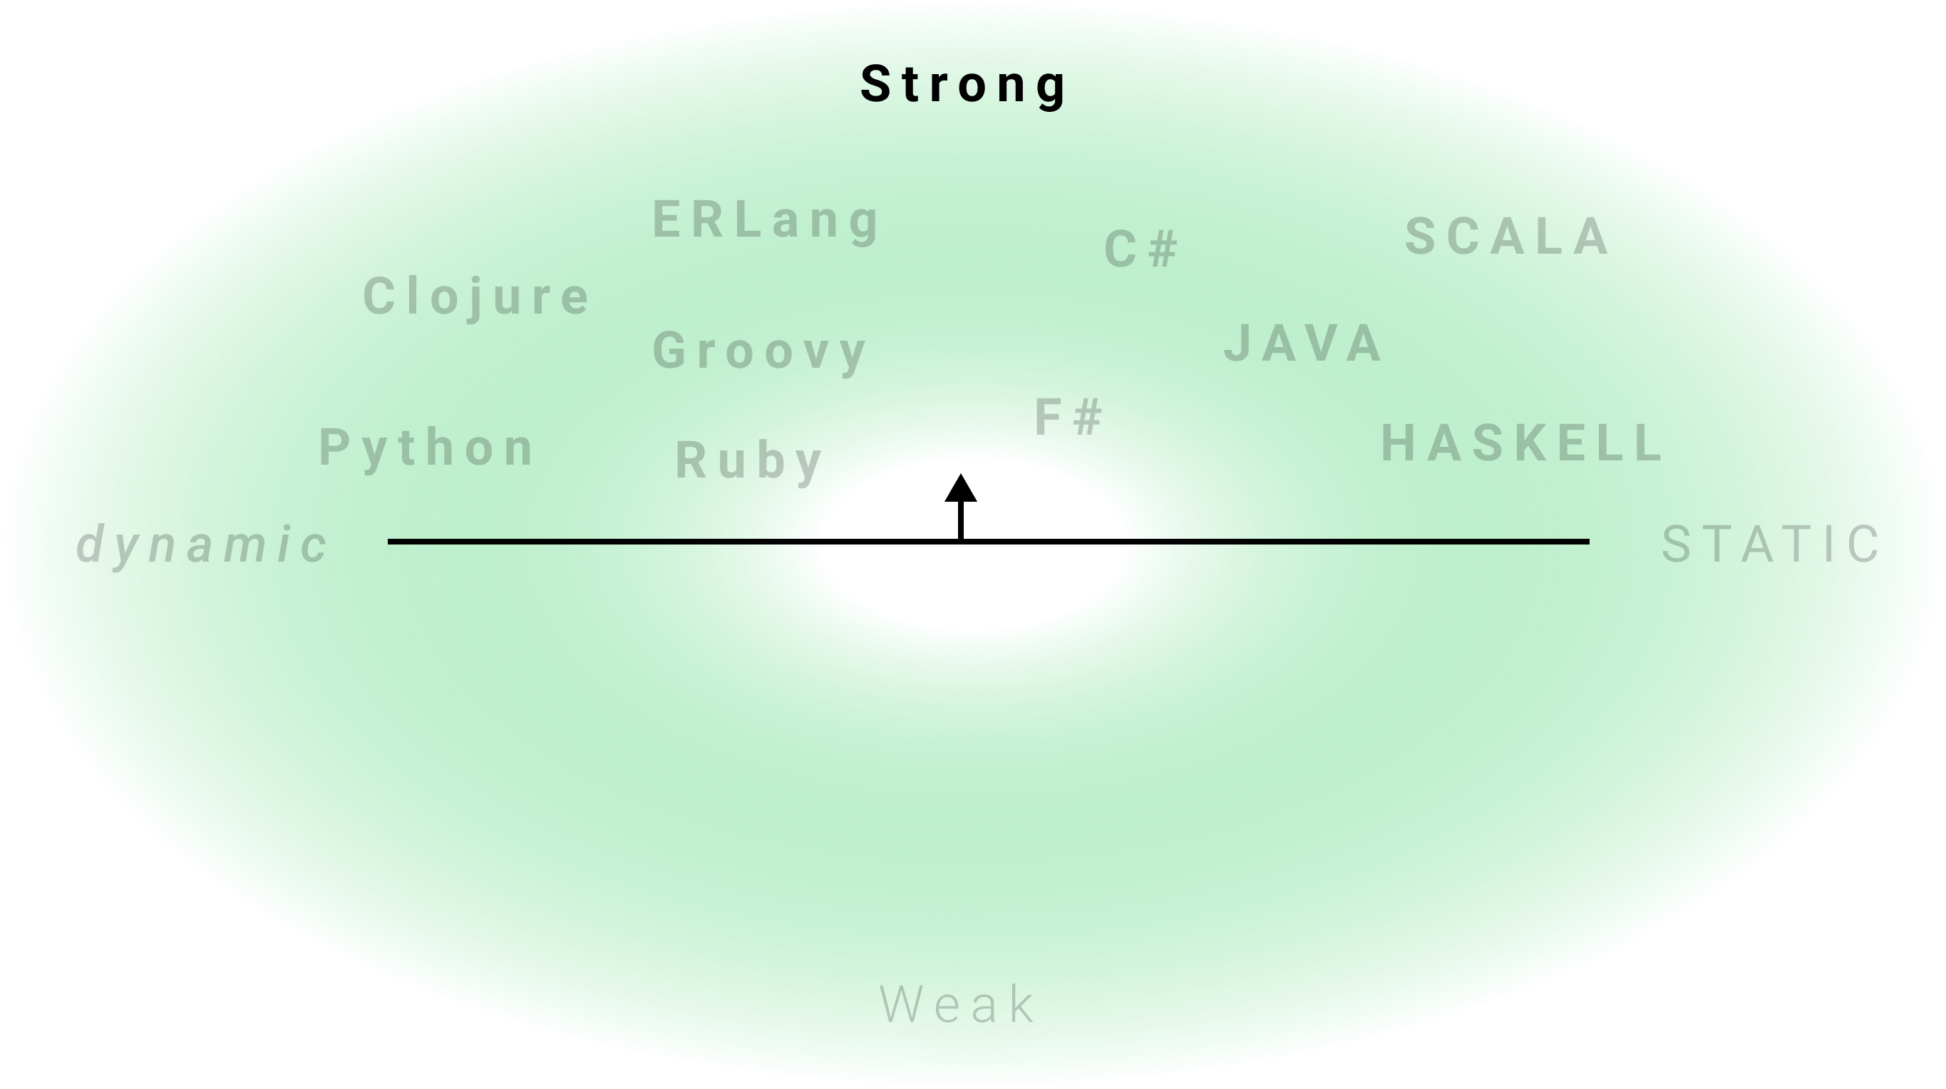
Python Fundamentals - Les003
‎Een ‎‎sterk getypte‎‎ taal is een taal waarin variabelen zijn gebonden aan specifieke gegevenstypen en zal resulteren in typefouten als typen niet overeenkomen met wat verwacht wordt in de expressie, ongeacht wanneer typecontrole plaatsvindt.‎
04/02/2022

Slide 11
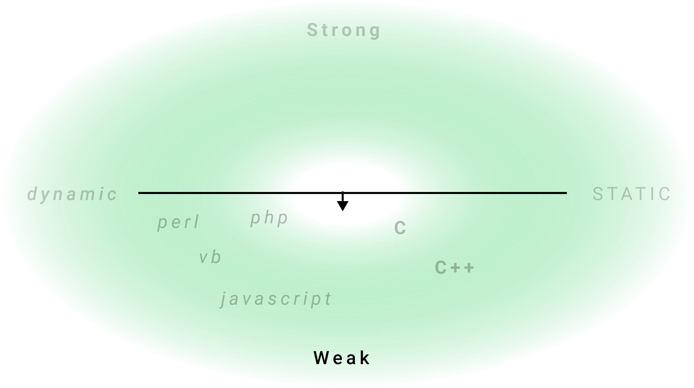
Python Fundamentals - Les003
‎Een ‎‎zwak getypte ‎‎taal daarentegen is een taal waarin variabelen niet gebonden zijn aan een specifiek datatype; ze hebben nog steeds een type, maar de typeveiligheidsbeperkingen zijn lager in vergelijking met sterk getypte talen.‎
04/02/2022

Slide 12
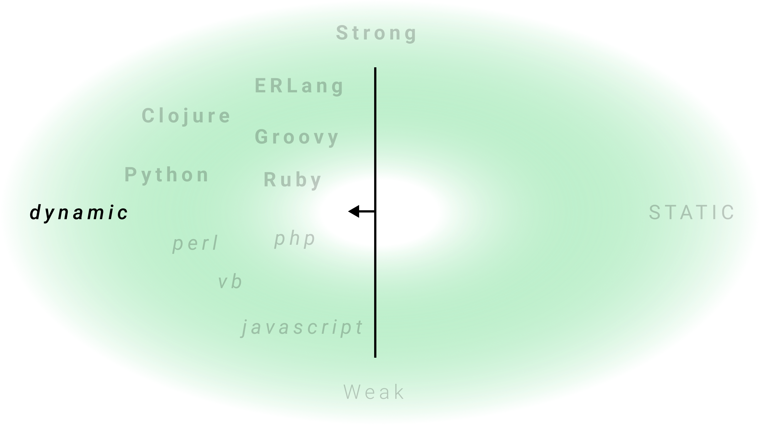
Python Fundamentals - Les003
‎Een taal wordt ‎‎dynamisch getypt‎‎
als het type variabele tijdens ‎‎runtime‎‎ wordt gecontroleerd. Veelvoorkomende voorbeelden van dynamisch getypte talen zijn JavaScript, Objective-C, PHP, Python, Ruby, Lisp en Tcl.‎
04/02/2022

Slide 13
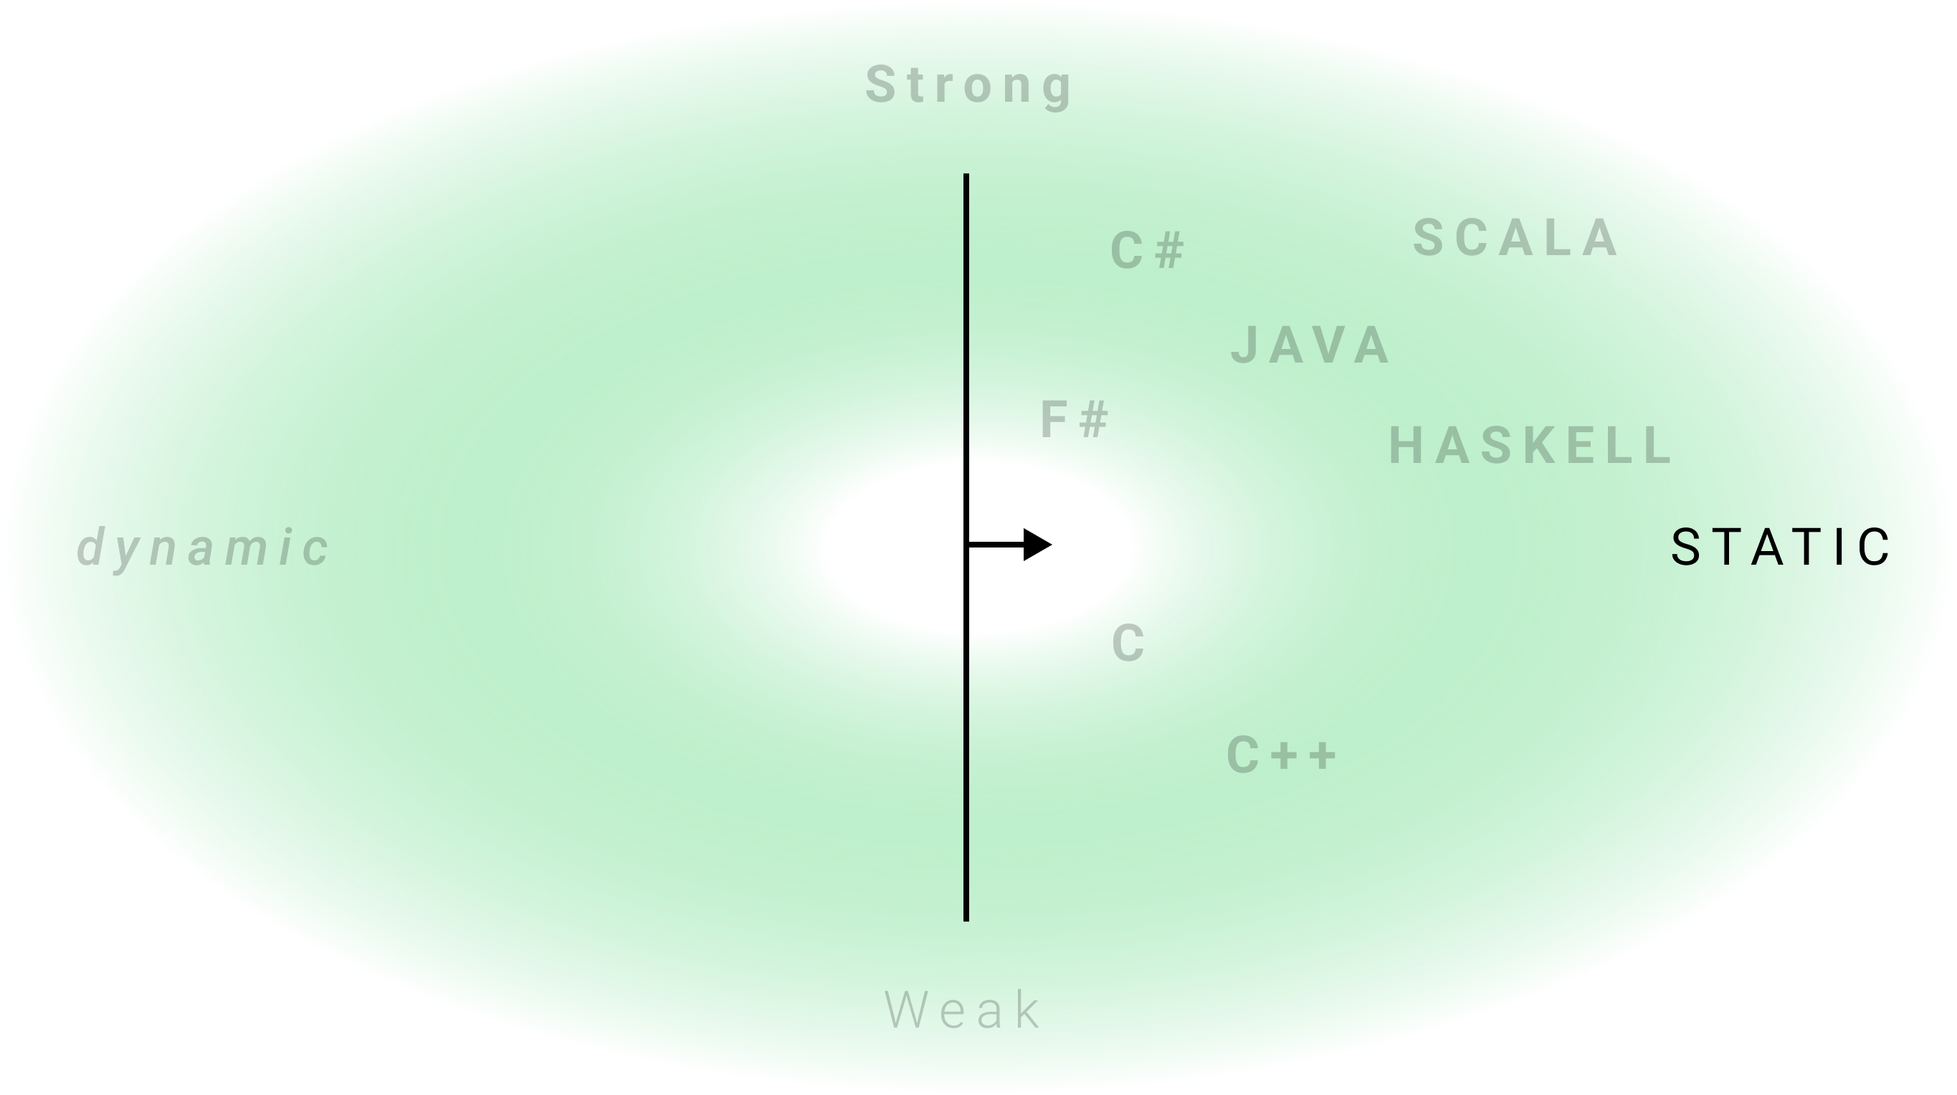
Python Fundamentals - Les003
‎Een taal wordt ‎‎
statisch getypt‎‎
als het type van een variabele bekend is tijdens ‎‎het compileren‎‎ in plaats van bij het uitvoeren. Veelvoorkomende voorbeelden van statisch getypte talen zijn Java, C, C++, FORTRAN, Pascal en Scala.‎
04/02/2022

Slide 14
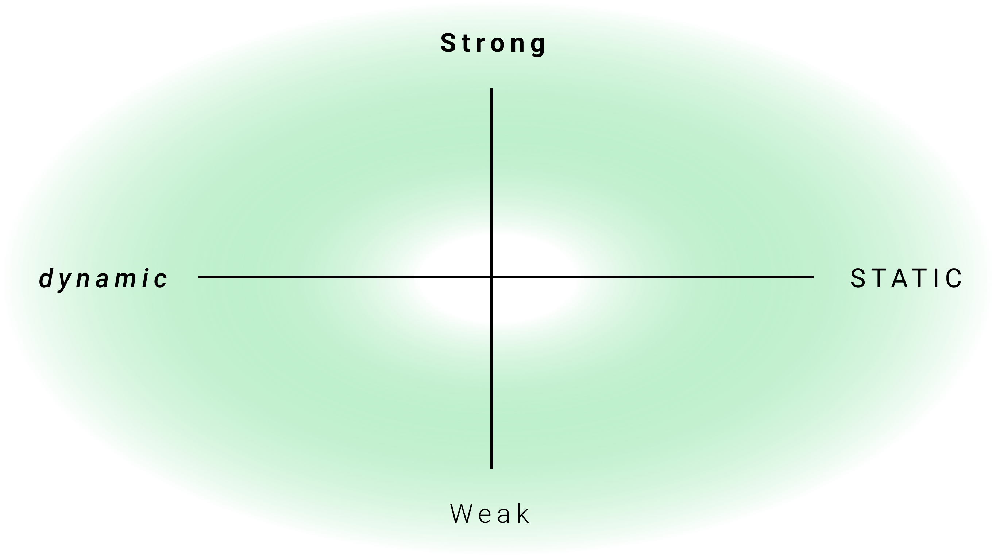
Python
Python Fundamentals - Les003
04/02/2022

Slide 15
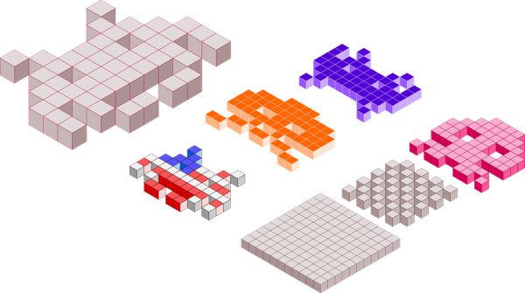
Basis-datatypen en Basisprincipes van datastructuur
Python Fundamentals - Les003
04/02/2022

Slide 16

Basis datatypen
Python Fundamentals - Les003
04/02/2022

Slide 17
Python Fundamentals - Les003
In dit gedeelte van de cursus behandelen we de belangrijkste datatypen in Python. Dit zijn je basis-blokken bij het construeren van grotere stukken code. Laten we snel alle mogelijke datatypen bespreken, dan hebben we in de volgende lessen meer in detail gaan over elk!
04/02/2022

Slide 18
Python Fundamentals - Les003
Naam | Type | Beschrijving
Integers | int | Hele getallen, zoals: 3 300 200
Floating point | float | Getallen met een decimaalteken: 2.3 4.6 100.0
Strings | str | Geordende sequensen van tekens: "hello" 'Sammy' "2000" "楽しい"
Lists | list | Geordende sequensen van objecten: [10,"hello",200.3]
Dictionaries | dict | Ongeordende Key:Value paren: {"mykey" : "value" , "name" : "Frankie"}
Tuples | tup | Geordende immutable sequense van objecten: (10,"hello",200.3)
Sets | set | Ongeordende verzameling unieke objecten: {"a","b"}
Booleans | bool | Logische value-indicatie True or False
04/02/2022

Slide 19

Aan de slag!
Python Fundamentals - Les003
04/02/2022

Slide 20

Variabele toewijzingen (assignments)
Python Fundamentals - Les003
04/02/2022

Slide 21
Python Fundamentals - Les003
We hebben net gezien hoe we met getallen moeten werken, maar wat stellen deze getallen voor?
Het zou leuk zijn om deze datatypen een variabelnaam toe te wijzen om er later in onze code gemakkelijk naar te verwijzen/accessen!
Bijvoorbeeld:
my_dogs = 2
04/02/2022

Slide 22
Python Fundamentals - Les003
Regels voor variabelenamen (naamgevingsconventies)
Namen kunnen niet beginnen met een getal.
Er kunnen geen spaties in de naam staan, gebruik _ in plaats daarvan.
Kan geen van deze symbolen gebruiken: '",<>/?|\()!@#$%^&*~-+
04/02/2022

Slide 23
Python Fundamentals - Les003
Regels voor variabelnamen (naamgevingsconventies)
Het wordt beschouwd als best praktijk (PEP8) dat namen kleine letters zijn.
Vermijd het gebruik van woorden die een speciale betekenis hebben in Python, zoals "list" en "str"
04/02/2022

Slide 24
Python Fundamentals - Les003
Python maakt gebruik van Dynamic Typing
Dit betekent dat u variabelen opnieuw kunt toewijzen aan verschillende datatypen.
Dit maakt Python zeer flexibel in het toewijzen van datatypen, dit is anders dan andere talen die "Statisch getypt (Statically Typed)" zijn
04/02/2022

Slide 25
Python Fundamentals - Les003
my_dogs = 2
my_dogs = [ “Sammy” , “Frankie” ]
Dit is oké in Python!
04/02/2022

Slide 26
Python Fundamentals - Les003
my_dogs = 2
my_dogs = [ “Sammy” , “Frankie” ]
FOUT in andere programmeertalen!
04/02/2022

Slide 27
Python Fundamentals - Les003
int my_dog = 1;
my_dog = “Sammy” ; // RESULTEERT IN FOUT
Voorbeelden van Static Typing
(C++)
04/02/2022

Slide 28
Python Fundamentals - Les003
Voordelen van dynamisch typen (Dynamic Typing):
Zeer makkelijk om mee te werken
Snellere ontwikkeltijd
Nadelen van dynamisch typen:
Kan leiden tot bugs voor onverwachte gegevenstypen!
U moet op de hoogte zijn van het type()
04/02/2022

Slide 29
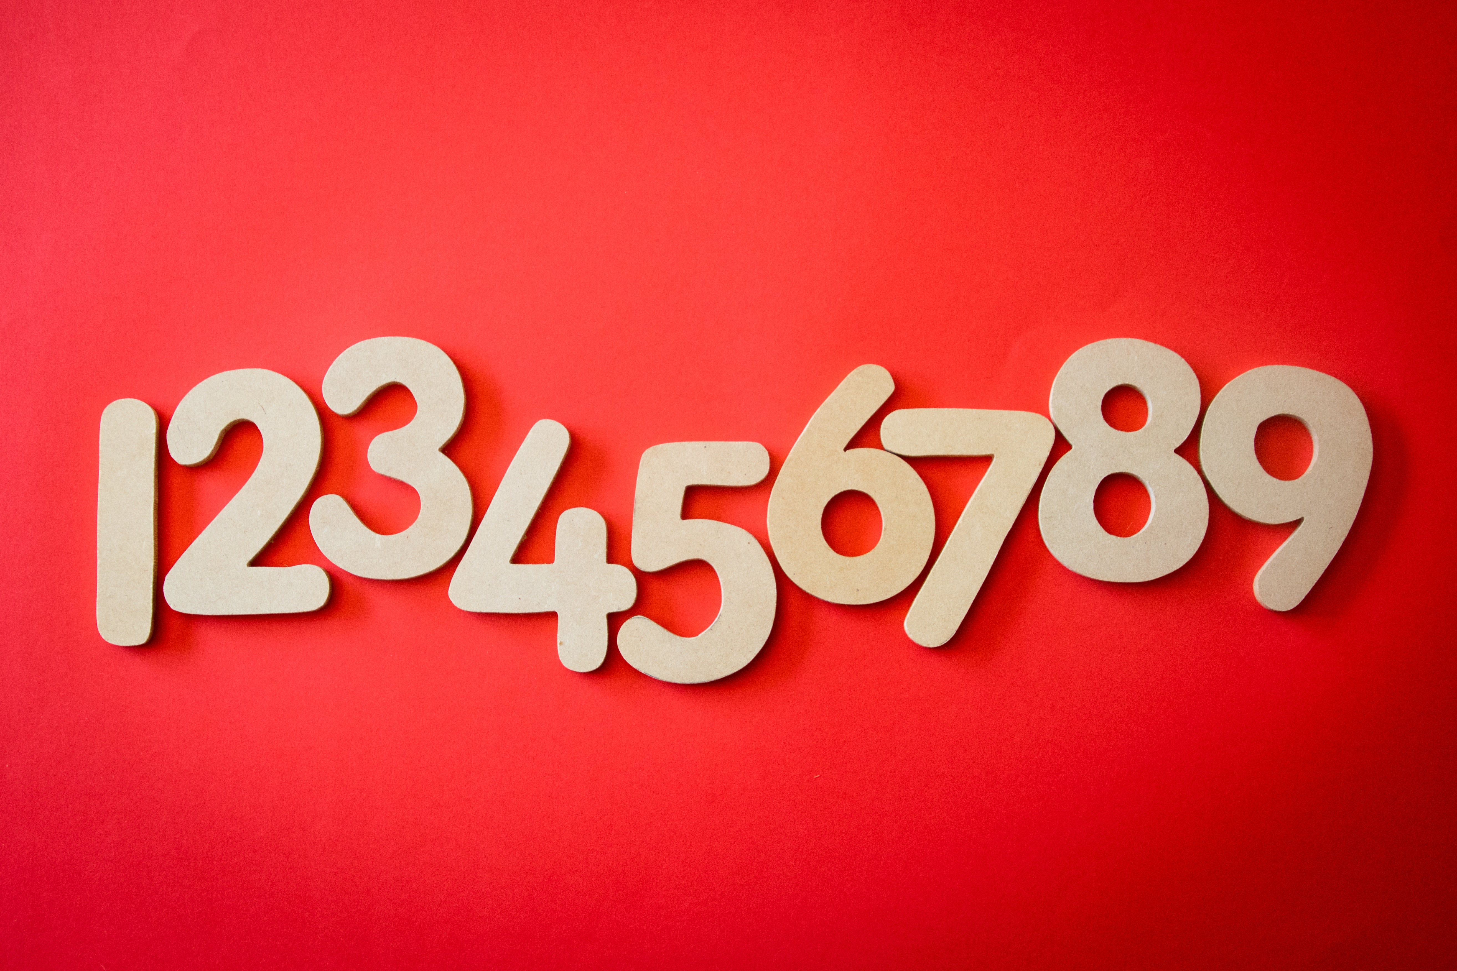
Getalen
Python Fundamentals - Les003
04/02/2022

Slide 30
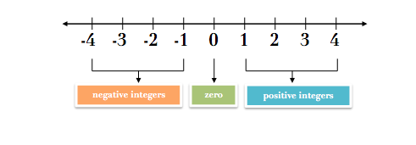
Python Fundamentals - Les003
1 24 60 100 2022
Er zijn twee major-getalentypen waarmee we zullen werken:
Integer: Gehele getallen die hele getallen zijn.
04/02/2022

Slide 31
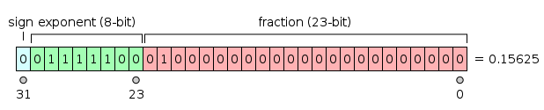
Python Fundamentals - Les003
3.25 40.88 110.60
Er zijn twee major-getalentypen waarmee we zullen werken:
Floating Point: Getallen met drijvende komma die getallen zijn met een decimaal.
04/02/2022

Slide 32
Strings
Python Fundamentals - Les003
04/02/2022

Slide 33
Python Fundamentals - Les003
Strings zijn reeksen tekens, waarbij de syntaxis van enkele aanhalingstekens of dubbele aanhalingstekens wordt gebruikt:
'hello'
"Hello"
" I don't do that "
04/02/2022

Slide 34
Python Fundamentals - Les003
Omdat strings geordende sequenties zijn, betekent dit dat we indexering en zoek kunnen gebruiken om sub-secties (paren) van de string te pakken.
Indexeringsnotatie gebruikt [ ], vierkanthakjes notatie na de string (of variabele waaraan de tekenreeks is toegewezen). Met indexeren kun je een enkel (een specifiek karakter) teken uit de string pakken...
04/02/2022

Slide 35
Python Fundamentals - Les003
Deze acties gebruiken [ ] vierkante haken en een cijferindex om posities aan te geven van wat u wilt pakken.
Karakter : h e l l o
Index : 0 1 2 3 4
04/02/2022

Slide 36
Python Fundamentals - Les003
Deze acties gebruiken [ ] vierkante haken en een cijferindex om posities aan te geven van wat u wilt pakken
Karakter : h e l l o
Index : 0 1 2 3 4
Omgekeerde index: 0 -4 -3 -2 -1
04/02/2022

Slide 37
Python Fundamentals - Les003
Met ‘slicing’ kunt u een sub-sectie van meerdere tekens pakken, een "plakje (slice)" van de tekenreeks.
Dit heeft de volgende syntaxis:
[start:stop:step]
start is een numerieke index voor de segmentstart
04/02/2022

Slide 38
Python Fundamentals - Les003
Met ‘slicing’ kun je een sub-sectie van meerdere tekens pakken, een "plakje" van de string.
Dit heeft de volgende syntaxis:
[start:stop:step]
start is een numerieke index voor de segmentstart
stop is de index waar je naartoe gaat (maar niet meeneemt)
stap is de grootte van de "sprong (jump)" die je maakt.
04/02/2022

Slide 39
Indexering en Slicing van String
Python Fundamentals - Les004
07/02/2022

Slide 40
Eigenschappen en methoden van String
Python Fundamentals - Les004
07/02/2022

Slide 41
Formattering van String
voor het afdrukken
Python Fundamentals - Les004
07/02/2022

Slide 42
Python Fundamentals - Les004
Vaak wilt u een variabele in uw string "injecteren" om af te drukken. Bijvoorbeeld:
my_name = “Jose”
print(“Hello ” + my_name)
Er zijn meerdere manieren om String op te maken voor het afdrukken van variabelen daarin.
Dit staat bekend als “string interpolatie”.
07/02/2022

Slide 43
Python Fundamentals - Les004
Laten we hiervoor twee methoden verkennen:
.format() methode
f-strings (geformatteerde string-letterlijks)
07/02/2022

Slide 44
Lists
Python Fundamentals - Les004
07/02/2022

Slide 45
Python Fundamentals - Les004
Lijsten zijn geordende sequensen die verschillende objecttypen kunnen bevatten.
Ze gebruiken [] haakjes en komma's om objecten in de lijst te splitten.
[1,2,3,4,5]
Lijsten ondersteunen indexering en segmentering.
Lijsten kunnen worden genest en hebben ook een verscheidenheid aan handige methoden die ervan kunnen worden afgeroepen.
07/02/2022

Slide 46
Dictionaries (Woordenboeken)
Python Fundamentals - Les005
08/02/2022

Slide 47
Python Fundamentals - Les005
Dictionaries zijn ongeordende toewijzingen voor het opslaan van objecten. Vroeger zagen we hoe lijsten objecten in een geordende volgorde opslaan, ‘dictionaries’ gebruiken in plaats daarvan een Key-Value-koppeling.
Met dit Key-Value paren kunnen gebruikers snel objecten pakken zonder een indexlocatie te weten.
08/02/2022

Slide 48
Python Fundamentals - Les005
Dictionaries gebruiken krullende haken en dubbele punten om de sleutels (keys) en de bijbehorende waarden (values) aan te duiden.
{'key1':'value1','key2':'value2'}
Dus wanneer kies je een lijst en wanneer kies je een dictionary?
08/02/2022

Slide 49
Python Fundamentals - Les005
Dictionaries: Objecten die worden opgehaald op sleutelnaam (key).
Ongeordend en kan niet worden gesorteerd.
Lists: Objects retrieved by location.
Geordende volgorde kan worden geïndexeerd of gesegmenteerd (slice).
08/02/2022

Slide 50
Tuples
Python Fundamentals - Les005
08/02/2022

Slide 51
Python Fundamentals - Les005
Tuples lijken erg op lijsten. Ze hebben echter één belangrijk verschil : onveranderlijkheid (immutability).
Zodra een element zich in een tupel bevindt, kan het niet opnieuw worden toegewezen.
Tupels gebruiken haakjes: (1,2,3)
08/02/2022

Slide 52
Sets
Python Fundamentals - Les005
08/02/2022

Slide 53
Python Fundamentals - Les005
Sets zijn ongeordende verzamelingen van unieke elementen.
Dit betekent dat er maar één vertegenwoordiger (representative) van hetzelfde object kan zijn.
Laten we enkele voorbeelden bekijken!
08/02/2022

Slide 54
Booleans
Python Fundamentals - Les005
08/02/2022

Slide 55
Python Fundamentals - Les005
Booleaanse operatoren zijn operatoren waarmee u True of False instructies kunt overbrengen.
Deze zijn later erg belangrijk als we te maken hebben met controlestroom (control flow) en logica!
08/02/2022

Slide 56
Files
Python Fundamentals - Les006
08/02/2022

Slide 57
Python Fundamentals - Les006
Voordat we deze sectie voltooien, laten we snel bespreken hoe u eenvoudige I / O kunt uitvoeren met basis .txt bestanden.
We bespreken ook bestandspaden (paths) op uw PC.
Aan de slag!
11/02/2022

Slide 58
Beoordelingstest van Objecten en
Data-structuren
Python Fundamentals - Les006
11/02/2022

Slide 59
Python Fundamentals - Les006
Laten we een kort overzicht hebben van uw eerste test.
Je kunt de notitieboeken downloaden van GitHub of als zip-bestand van de MS Teams -> Python Lessen -> Code-map.
11/02/2022

Slide 60
OPLOSSINGEN van “Datatypen en Datastructuren Opdrachten”
Python Fundamentals - Les006
11/02/2022

Slide 61
Python Fundamentals - Les006
Nummers: Om numerieke informatie te opslaan komt in twee vormen:
Integers - Hele getallen
Floating Point - Getallen met een decimaal
11/02/2022

Slide 62
Python Fundamentals - Les006
Strings: Geordende sequense van karakters
Lists: Geordende sequensen van objecten (veranderlijk)
Tuples: Geordende sequensen van objecten (immutable)
Dictionary: Key-Value koppeling die ongeordend is.
11/02/2022

Slide 63
Python Documentation

Slide 64
